Slide 1
Adaptation
Par William

Slide 2
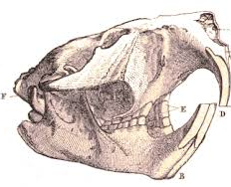
Quel est le type de régime alimentaire

Slide 3
Réponse
Herbivore rongeure

